Slide 1
Elementární částice uvnitř atomu

Slide 2
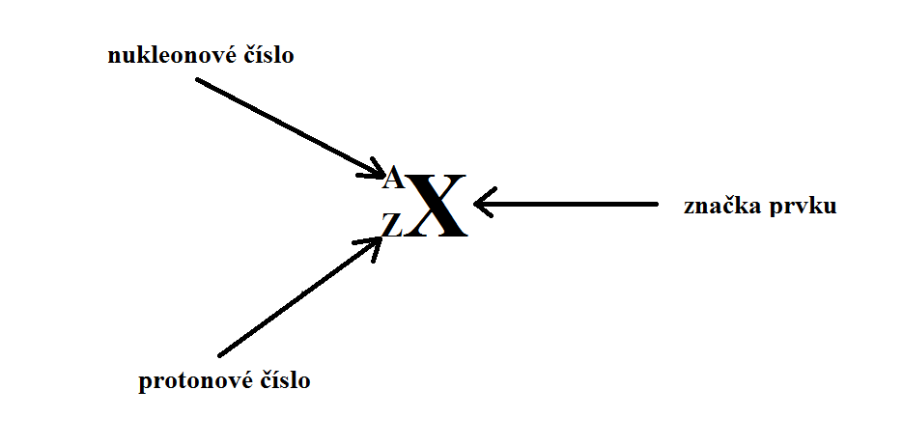
Značení nukleonového a protonového čísla

Slide 3
? Jak se značí NUKLEONOVÉ ČÍSLO a co udává?
? Co jsou to nukleony?
? Jak se značí PROTONOVÉ ČÍSLO a co udává?
? Jak se značí NEUTRONOVÉ číslo a co udává?
? Jak se vypočítá počet neutronů v jádře atomu prvku?
Písmenem A, udává počet nukleonů v jádře atomu
Pojem NUKLEONY se používá jako společné označení jak protonů, tak také neutronů
Písmenem Z, udává počet protonů v jádře atomu
Písmenem N, (neuvádí se u značky prvku), udává počet neutronů v jádře atomu
Podle vzorce: N = A - Z

Slide 4
Struktura elektronového obalu
? Jak poznáš kolik vrstev má elektronový obal atomu ?
? Kolik valenčních elektronů má atom prvku?
? Co je to valenční vrstva elektronového obalu ?
Podle toho, ve které periodě se prvek nachází → tolik vrstev má jeho elektronový obal
Podle toho, ve které skupině se prvek nachází → tolik valenčních elektronů má ve valenční vrstvě
Je to poslední vrstva elektronového obalu → elektrony, které se v ní nacházejí nazýváme valenční elektrony

Slide 5
? Čím jsou důležité valenční elektrony ?
Pomocí periodické tabulky prvků určete počet valenčních elektronů u následujících částic:
O →
O²⁻ →
O¹⁻ →
N³⁺ →
Valenční elektrony jsou nejdůležitější elektrony v elektronovém obalu → protože jsou jedinými elektrony, pomocí nichž může atom vytvořit chemickou vazbu s jiným atomem
6
8
7
2

Slide 6
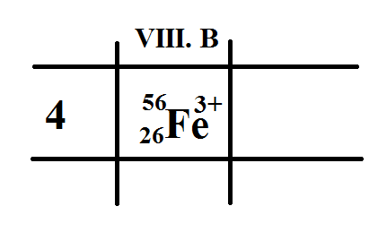
Určete počet protonů, neutronů, valenčních elektronů a celkový počet elektronů u následující částice:
Řešení:
Protonů : 26
Neutronů: 30
Valenčních elektronů : 5
Celkový počet elektronů v obalu: 23

Slide 7
Souhrn základních pojmů určených k zapamatování:
Nukleonové číslo
Protonové číslo
Neutronové číslo
Perioda
Skupina
Valenční vrstva elektronového obalu
Valenční elektrony

